Slide 1

第六章 输入输出系统
6.1 I/O系统的功能、模型和接口
6.2 I/O设备和设备控制器
6.3 中断机构和中断处理程序
6.4 设备驱动程序
6.5 与设备无关的I/O软件
6.6 用户层的I/O软件
6.7 缓冲区管理
6.8 磁盘存储器的性能和调度
习题

Slide 2
6.1 I/O系统的功能、模型和接口
I/O系统管理的主要对象是I/O设备和相应的设备控制器。其最主要的任务是，完成用户提出的I/O请求，提高I/O速率，以及提高设备的利用率，并能为更高层的进程方便地使用这些设备提供手段。

Slide 3
6.1.1 I/O系统的基本功能
1. 隐藏物理设备的细节
I/O设备的类型非常多，且彼此间在多方面都有差异，诸如它们接收和产生数据的速度，传输方向、粒度、数据的表示形式及可靠性等方面。

Slide 4
2. 与设备的无关性
隐藏物理设备的细节，在早期的OS中就已实现，它可方便用户对设备的使用。与设备的无关性是在较晚时才实现的，这是在隐藏物理设备细节的基础上实现的。

Slide 5
3. 提高处理机和I/O设备的利用率
在一般的系统中，许多I/O设备间是相互独立的，能够并行操作，在处理机与设备之间也能并行操作。因此，I/O系统的第三个功能是要尽可能地让处理机和I/O设备并行操作，以提高它们的利用率。为此，一方面要求处理机能快速响应用户的I/O请求，使I/O设备尽快地运行起来；另一方面也应尽量减少在每个I/O设备运行时处理机的干预时间。

Slide 6
4. 对I/O设备进行控制
对I/O设备进行控制是驱动程序的功能。目前对I/O设备有四种控制方式：① 采用轮询的可编程I/O方式；② 采用中断的可编程I/O方式；③ 直接存储器访问方式；④ I/O通道方式。

Slide 7
5. 确保对设备的正确共享
从设备的共享属性上，可将系统中的设备分为如下两类：
(1) 独占设备，进程应互斥地访问这类设备，即系统一旦把这类设备分配给了某进程后，便由该进程独占，直至用完释放。典型的独占设备有打印机、磁带机等。系统在对独占设备进行分配时，还应考虑到分配的安全性。
(2) 共享设备，是指在一段时间内允许多个进程同时访问的设备。典型的共享设备是磁盘，当有多个进程需对磁盘执行读、写操作时，可以交叉进行，不会影响到读、写的正确性。

Slide 8
6. 错误处理
大多数的设备都包括了较多的机械和电气部分，运行时容易出现错误和故障。从处理的角度，可将错误分为临时性错误和持久性错误。对于临时性错误，可通过重试操作来纠正，只有在发生了持久性错误时，才需要向上层报告。

Slide 9
6.1.2 I/O系统的层次结构和模型
1. I/O软件的层次结构
通常把I/O 软件组织成四个层次，如图6-1所示。

Slide 10
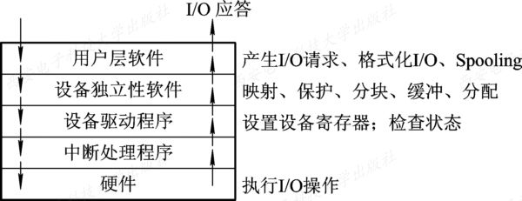
图6-1 I/O系统的层次结构

Slide 11
2. I/O系统中各种模块之间的层次视图
为了能更清晰地描述I/O系统中主要模块之间的关系，我们进一步介绍I/O系统中各种I/O模块之间的层次视图。见图6-2所示。
1) I/O系统的上、下接口
(1) I/O系统接口。
(2) 软件/硬件(RW/HW)接口。

Slide 12
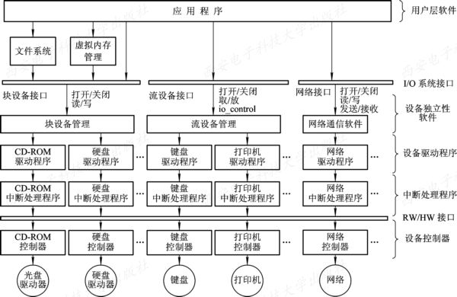
图6-2 I/O系统中各种模块之间的层次视图

Slide 13
2) I/O系统的分层
与前面所述的I/O软件组织的层次结构相对应，I/O系统本身也可分为如下三个层次：
(1) 中断处理程序。
(2) 设备驱动程序。
(3) 设备独立性软件。

Slide 14
6.1.3 I/O系统接口
在I/O系统与高层之间的接口中，根据设备类型的不同，又进一步分为若干个接口。在图6-2中示出了块设备接口、流设备接口和网络接口。
1. 块设备接口
(1) 块设备。
(2) 隐藏了磁盘的二维结构。
(3) 将抽象命令映射为低层操作。

Slide 15
2. 流设备接口
流设备接口是流设备管理程序与高层之间的接口。该接口又称为字符设备接口，它反映了大部分字符设备的本质特征，用于控制字符设备的输入或输出。
(1) 字符设备。
(2) get和put操作。
(3) in-control指令。

Slide 16
3. 网络通信接口
在现代OS中，都提供了面向网络的功能。但首先还需要通过某种方式把计算机连接到网络上。同时操作系统也必须提供相应的网络软件和网络通信接口，使计算机能通过网络与网络上的其它计算机进行通信或上网浏览。

Slide 17
6.2 I/O设备和设备控制器
I/O设备一般是由执行I/O操作的机械部分和执行控制I/O的电子部件组成。通常将这两部分分开，执行I/O操作的机械部分就是一般的I/O设备，而执行控制I/O的电子部件则称为设备控制器或适配器(adapter)。在微型机和小型机中的控制器常做成印刷电路卡形式，因而也常称为控制卡、接口卡或网卡，可将它插入计算机的扩展槽中。在有的大、中型计算机系统中，还配置了I/O通道或I/O处理机。

Slide 18
6.2.1 I/O设备
1. I/O设备的类型
1) 按使用特性分类：外部存储设备和I/O设备
2) 按传输速率分类

Slide 19
2. 设备与控制器之间的接口
通常，设备并不是直接与CPU进行通信，而是与设备控制器通信，因此，在I/O设备中应含有与设备控制器间的接口，在该接口中有三种类型的信号(见图6-3所示)，各对应一条信号线。
(1) 数据信号线。
(2) 控制信号线。
(3) 状态信号线。

Slide 20
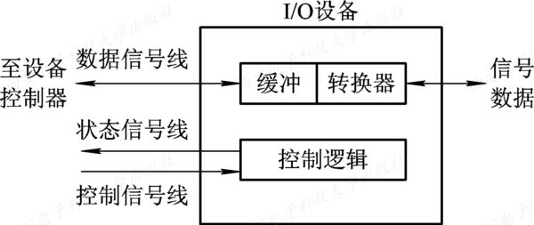
图6-3 设备与控制器间的接口

Slide 21
6.2.2 设备控制器
1. 设备控制器的基本功能
(1) 接收和识别命令。
(2) 数据交换。
(3) 标识和报告设备的状态。
(4) 地址识别。
(5) 数据缓冲区。
(6) 差错控制。

Slide 22
2. 设备控制器的组成
由于设备控制器位于CPU与设备之间，它既要与CPU通信，又要与设备通信，还应具有按照CPU所发来的命令去控制设备工作的功能，因此，现有的大多数控制器都是由以下三部分组成：
(1) 设备控制器与处理机的接口。
(2) 设备控制器与设备的接口。
(3) I/O逻辑。

Slide 23
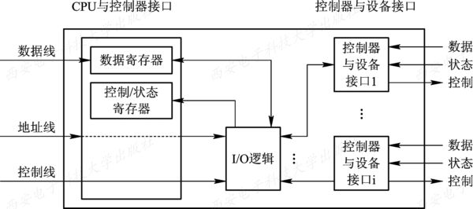
图6-4 设备控制器的组成

Slide 24
6.2.4 I/O通道
1. I/O通道设备的引入
虽然在CPU与I/O设备之间增加了设备控制器后，已能大大减少CPU对I/O的干预，但当主机所配置的外设很多时，CPU的负担仍然很重。为此，在CPU和设备控制器之间又增设了I/O通道(I/O Channel)。

Slide 25
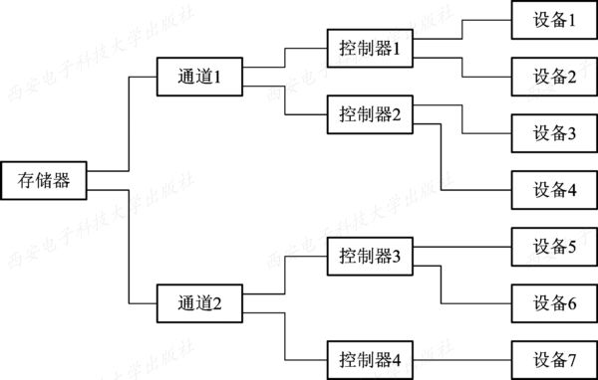
图6-7 单通路I/O系统

Slide 26
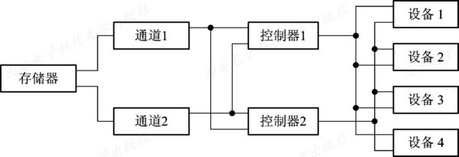
图6-8 多通路I/O系统

Slide 27
6.3 中断机构和中断处理程序
对于操作系统中的I/O系统，本章采取从低层向高层的介绍方法，从本节开始首先介绍中断处理程序。中断在操作系统中有着特殊重要的地位，它是多道程序得以实现的基础，没有中断，就不可能实现多道程序，因为进程之间的切换是通过中断来完成的。另一方面，中断也是设备管理的基础，为了提高处理机的利用率和实现CPU与I/O设备并行执行，也必需有中断的支持。中断处理程序是I/O系统中最低的一层，它是整个I/O系统的基础。

Slide 28
6.3.2 中断处理程序
当一个进程请求I/O 操作时，该进程将被挂起，直到I/O设备完成I/O操作后，设备控制器便向CPU发送一个中断请求，CPU响应后便转向中断处理程序，中断处理程序执行相应的处理，处理完后解除相应进程的阻塞状态。

Slide 29
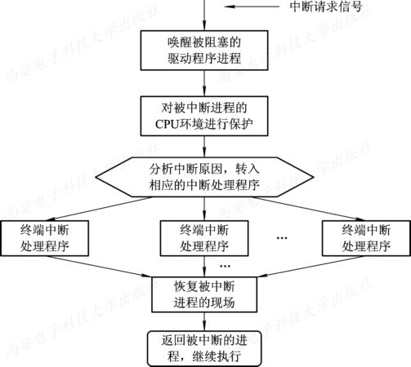
图6-11 中断处理流程

Slide 30
6.4 设备驱动程序
设备处理程序通常又称为设备驱动程序，它是I/O系统的高层与设备控制器之间的通信程序，其主要任务是接收上层软件发来的抽象I/O要求，如read或write命令，再把它转换为具体要求后，发送给设备控制器，启动设备去执行；反之，它也将由设备控制器发来的信号传送给上层软件。由于驱动程序与硬件密切相关，故通常应为每一类设备配置一种驱动程序。例如，打印机和显示器需要不同的驱动程序。

Slide 31
6.4.1 设备驱动程序概述
1. 设备驱动程序的功能
(1) 接收由与设备无关的软件发来的命令和参数，并将命令中的抽象要求转换为与设备相关的低层操作序列。
(2) 检查用户I/O请求的合法性，了解I/O设备的工作状态，传递与I/O设备操作有关的参数，设置设备的工作方式。
(3) 发出I/O命令，如果设备空闲，便立即启动I/O设备，完成指定的I/O操作；如果设备忙碌，则将请求者的请求块挂在设备队列上等待。
(4) 及时响应由设备控制器发来的中断请求，并根据其中断类型，调用相应的中断处理程序进行处理。

Slide 32
2. 设备驱动程序的特点
设备驱动程序属于低级的系统例程，它与一般的应用程序及系统程序之间有下述明显差异：
(1) 驱动程序是实现在与设备无关的软件和设备控制器之间通信和转换的程序，具体说，它将抽象的I/O请求转换成具体的I/O操作后传送给控制器。又把控制器中所记录的设备状态和I/O操作完成情况，及时地反映给请求I/O的进程。
(2) 驱动程序与设备控制器以及I/O设备的硬件特性紧密相关，对于不同类型的设备，应配置不同的驱动程序。但可以为相同的多个终端设置一个终端驱动程序。

Slide 33
(3) 驱动程序与I/O设备所采用的I/O控制方式紧密相关，常用的I/O控制方式是中断驱动和DMA方式。
(4) 由于驱动程序与硬件紧密相关，因而其中的一部分必须用汇编语言书写。目前有很多驱动程序的基本部分已经固化在ROM中。
(5) 驱动程序应允许可重入。一个正在运行的驱动程序常会在一次调用完成前被再次调用。

Slide 34
6.4.3 对I/O设备的控制方式
对设备的控制，早期是使用轮询的可编程I/O方式，后来发展为使用中断的可编程I/O方式。

Slide 35
1. 使用轮询的可编程I/O方式
处理机对I/O设备的控制采取轮询的可编程I/O方式，即在处理机向控制器发出一条I/O指令，启动输入设备输入数据时，要同时把状态寄存器中的忙/闲标志busy置为1，然后便不断地循环测试busy(称为轮询)。当busy=1时，表示输入机尚未输完一个字(符)，处理机应继续对该标志进行测试，直至busy=0，表明输入机已将输入数据送入控制器的数据寄存器中。于是处理机将数据寄存器中的数据取出，送入内存指定单元中，这样便完成了一个字(符)的I/O。接着再去启动读下一个数据，并置busy=1。

Slide 36
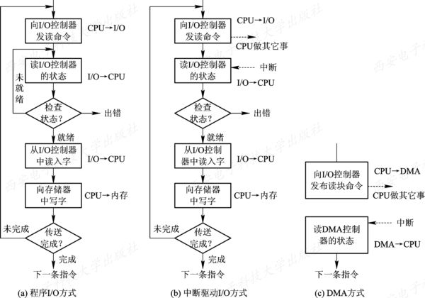
图6-13 程序I/O和中断驱动方式的流程

Slide 37
2. 使用中断的可编程I/O方式
当前，对I/O设备的控制，广泛采用中断的可编程I/O方式，即当某进程要启动某个I/O设备工作时，便由CPU向相应的设备控制器发出一条I/O命令，然后立即返回继续执行原来的任务。设备控制器于是按照该命令的要求去控制指定I/O设备。此时，CPU与I/O设备并行操作。

Slide 38
3. 直接存储器访问方式
1) 接存储器访问方式的引入
虽然中断驱动I/O比程序I/O方式更有效，但它仍是以字(节)为单位进行I/O的。每当完成一个字(节)的I/O时，控制器便要向CPU请求一次中断。

Slide 39
该方式的特点是：
(1) 数据传输的基本单位是数据块，即在CPU与I/O设备之间，每次传送至少一个数据块。
(2) 所传送的数据是从设备直接送入内存的，或者相反。
(3) 仅在传送一个或多个数据块的开始和结束时，才需CPU干预，整块数据的传送是在控制器的控制下完成的。可见，DMA方式较之中断驱动方式又进一步提高了CPU与I/O设备的并行操作程度。

Slide 40
2) DMA控制器的组成
DMA控制器由三部分组成：主机与DMA控制器的接口；DMA控制器与块设备的接口；I/O控制逻辑。图6-14示出了DMA控制器的组成。这里主要介绍主机与控制器之间的接口。

Slide 41
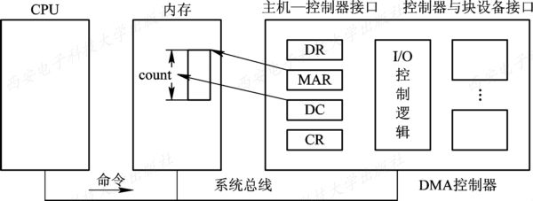
图6-14 DMA控制器的组成
CR：命令/状态寄存器；MAR：内存地址寄存器；
DR：数据寄存器；DC：数据计数器（本次CPU要读/写的字数）

Slide 42
3) DMA工作过程
当CPU要从磁盘读入一数据块时，便向磁盘控制器发送一条读命令。该命令被送入命令寄存器CR中。同时，需要将本次要读入数据在内存的起始目标地址送入内存地址寄存器MAR中。

Slide 43
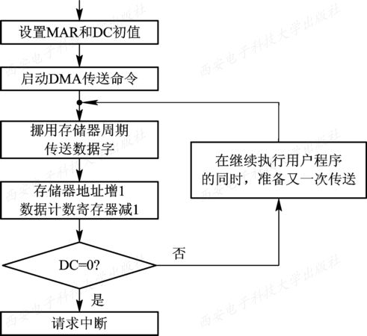
图6-15 DMA方式的工作流程图

Slide 44
4. I/O通道控制方式
1) I/O通道控制方式的引入
虽然DMA方式比起中断方式来已经显著地减少了CPU的干预，即已由以字(节)为单位的干预减少到以数据块为单位的干预，但CPU每发出一条I/O指令，也只能去读(或写)一个连续的数据块。而当我们需要一次去读多个数据块且将它们分别传送到不同的内存区域，或者相反时，则须由CPU分别发出多条I/O指令及进行多次中断处理才能完成。

Slide 45
2) 通道程序
通道是通过执行通道程序并与设备控制器共同实现对I/O设备的控制的。通道程序是由一系列通道指令(或称为通道命令)所构成的。

Slide 46
6.5 与设备无关的I/O软件
为了方便用户和提高OS的可适应性与可扩展性，在现代OS的I/O系统中，都无一例外地增加了与设备无关的I/O软件，以实现设备独立性，也称为设备无关性。其基本含义是：应用程序中所用的设备，不局限于使用某个具体的物理设备。为每个设备所配置的设备驱动程序是与硬件紧密相关的软件。

Slide 47
6.6 用户层的I/O软件
6.6.1 系统调用与库函数
1. 系统调用
一方面，为使诸进程能有条不紊地使用I/O设备，且能保护设备的安全性，不允许运行在用户态的应用进程去直接调用运行在核心态(系统态)的OS过程。但另一方面，应用进程在运行时，又必须取得OS所提供的服务，否则，应用程序几乎无法运行。为了解决此矛盾，OS在用户层中引入了一个中介过程——系统调用，应用程序可以通过它间接调用OS中的I/O过程，对I/O设备进行操作。

Slide 48
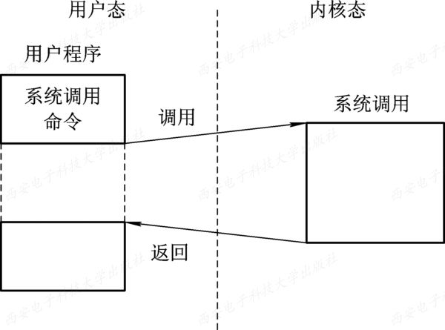
图6-20 系统调用的执行过程

Slide 49
2. 库函数
在C语言以及UNIX系统中，系统调用(如read)与各系统调用所使用的库函数(如read)之间几乎是一一对应的。而微软定义了一套过程，称为Win32 API的应用程序接口(Application Program Interface)，程序员利用它们取得OS服务，该接口与实际的系统调用并不一一对应。用户程序通过调用对应的库函数使用系统调用，这些库函数与调用程序连接在一起，被嵌入在运行时装入内存的二进制程序中。

Slide 50
6.6.2 假脱机(Spooling)系统
1. 假脱机技术
为了缓和CPU的高速性与I/O设备低速性间的矛盾，引入同时外围联机操作技术（Simultaneaus Periphernal Operating OnLine）。它是关于慢速字符设备如何与计算机主机交换信息的一种技术，通常称为“假脱机技术”。
（1）从I/O设备输入数据：先将低速I/O设备上的数据传送到高速磁盘上。当处理机需要输入数据时，便可以直接从磁盘中读取数据，极大地提高了输入速度。
（2）输出数据到I/O设备：在处理机需要输出数据时，也可以很快的速度把数据先输出到磁盘上，处理机便可去做自己的事情。在I/O设备空闲时，才真正输出到I/O设备。

Slide 51
2. SPOOLing的组成
如前所述，SPOOLing技术是对脱机输入/输出系统的模拟，相应地，如图6-21(a)所示，SPOOLing系统建立在通道技术和多道程序技术的基础上，以高速随机外存(通常为磁盘)为后援存储器。SPOOLing的工作原理如图6-21(b)所示。

Slide 52
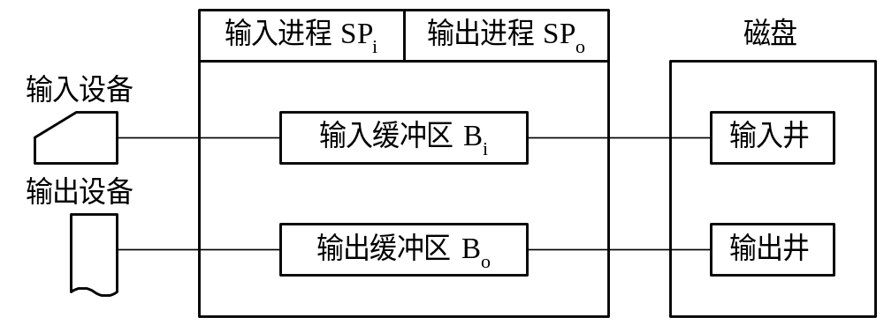
SPOOLing系统的组成及工作原理

Slide 53
SPOOLing系统主要由以下四部分构成：
(1) 输入井和输出井。
(2) 输入缓冲区和输出缓冲区。
(3) 输入进程和输出进程。
(4) 井管理程序。

Slide 54

若有进程要求对它打印输出时，SPOOLing系统并不是将这台打印机直接分配给进程，而是在共享设备（磁盘或磁鼓）上的输出SPOOLing存储区中为其分配一块存储空间，进程的输出数据以文件形式存放于此。各进程的数据输出文件形成了一个输出队列，由输出SPOOLing系统控制这台打印机进程，依次将队列中的输出文件实际打印输出。
在SPOOLing 系统中，实际上并没有为任何进程分配独占的I/O设备，而只是在输入井和输出井中，为进程分配一存储区和建立一张I/O请求表。把独占设备改造为共享设备。

Slide 55
3. SPOOLing系统的特点
(1) 提高了I/O的速度。
(2) 将独占设备改造为共享设备。
(3) 实现了虚拟设备功能。

Slide 56
6.7 缓 冲 区 管 理
在现代操作系统中，几乎所有的I/O设备在与处理机交换数据时都用了缓冲区。缓冲区是一个存储区域，它可以由专门的硬件寄存器组成，但由于硬件的成本较高，容量也较小，一般仅用在对速度要求非常高的场合，如存储器管理中所用的联想存储器；设备控制器中用的数据缓冲区等。

Slide 57
6.7.1 缓冲的引入
引入缓冲区的原因有很多，可归结为以下几点：
(1) 缓和CPU与I/O设备间速度不匹配的矛盾。
(2) 减少对CPU的中断频率，放宽对CPU中断响应时间的限制。
(3) 解决数据粒度不匹配的问题。
(4) 提高CPU和I/O设备之间的并行性。

Slide 58
6.8 磁盘存储器的性能和调度
6.8.1 磁盘性能简述
磁盘设备是一种相当复杂的机电设备，在此仅对磁盘的某些性能，如数据的组织、磁盘的类型和访问时间等方面做扼要的阐述。

Slide 59
1. 数据的组织和格式
磁盘设备可包括一个或多个物理盘片，每个磁盘片分一个或两个存储面(Surface)(见图6-28(a))，每个盘面上有若干个磁道(Track)，磁道之间留有必要的间隙(Gap)。为使处理简单起见，在每条磁道上可存储相同数目的二进制位。

Slide 60
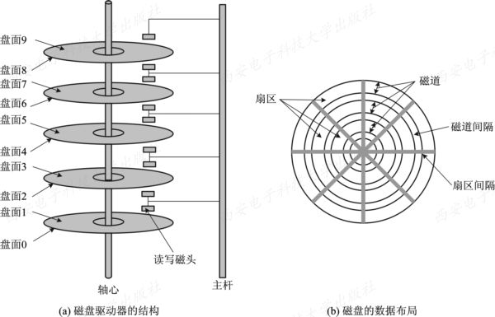
图6-28 磁盘的结构和布局

Slide 61
3. 磁盘访问时间
1. 寻道时间：Ts
2. 旋转延迟时间: Tr
3. 传输时间：Tt
记磁盘每秒转数为 r ,每条磁道上的字节数为 N ，需要一次读取的字节数为 b ，
则 Tt = b/( r * N )
【当前主流硬盘转数为5400/7200转每分钟（英文为rpm）】
4. 总时间 Ta = Ts + Tr + Tt
= Ts + 1/(2*r）+ b/( r * N )

Slide 62
6.8.2 早期的磁盘调度算法
1. 先来先服务(FCFS)
这是最简单的磁盘调度算法。它根据进程请求访问磁盘的先后次序进行调度。

Slide 63
2. 最短寻道时间优先(SSTF)
该算法选择这样的进程，其要求访问的磁道与当前磁头所在的磁道距离最近，以使每次的寻道时间最短，但这种算法不能保证平均寻道时间最短。

Slide 64
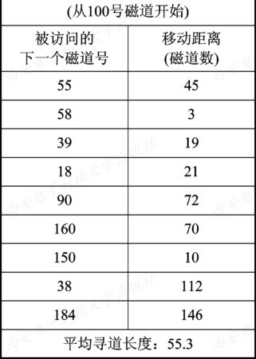
图6-30 FCFS调度算法

Slide 65
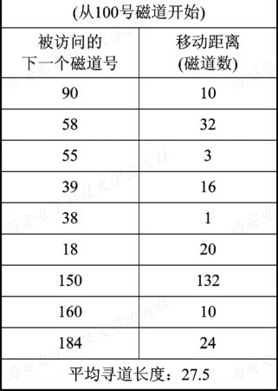
图6-31 SSTF调度算法

Slide 66
6.8.3 基于扫描的磁盘调度算法
1. 扫描(SCAN)算法
SSTF算法的实质是基于优先级的调度算法，因此就可能导致优先级低的进程发生“饥饿”(Starvation)现象。因为只要不断有新进程的请求到达，且其所要访问的磁道与磁头当前所在磁道的距离较近，这种新进程的I/O请求必然优先满足。在对SSTF算法略加修改后，则可防止低优先级进程出现“饥饿”现象。

Slide 67
2. 循环扫描(CSCAN)算法
SCAN算法既能获得较好的寻道性能，又能防止“饥饿”现象，故被广泛用于大、中、小型机器和网络中的磁盘调度。但也存在这样的问题：当磁头刚从里向外移动而越过了某一磁道时，恰好又有一进程请求访问此磁道，这时，该进程必须等待，待磁头继续从里向外，然后再从外向里扫描完处于外面的所有要访问的磁道后，才处理该进程的请求，致使该进程的请求被大大地推迟。

Slide 68
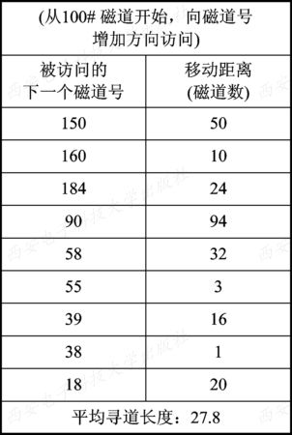
图6-32 SCAN调度算法示例

Slide 69
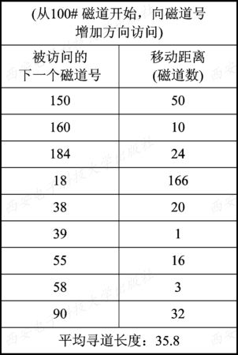
图6-33 CSCAN调度算法示例

Slide 70
3. NStepSCAN和FSCAN调度算法
1) NStepSCAN算法
在SSTF、SCAN及CSCAN几种调度算法中，都可能出现磁臂停留在某处不动的情况，例如，有一个或几个进程对某一磁道有较高的访问频率，即这个(些)进程反复请求对某一磁道的I/O操作，从而垄断了整个磁盘设备。我们把这一现象称为“磁臂粘着”(Armstickiness)。在高密度磁盘上容易出现此情况。

Slide 71
2) FSCAN算法
FSCAN算法实质上是N步SCAN算法的简化，即FSCAN只将磁盘请求队列分成两个子队列。一个是由当前所有请求磁盘I/O的进程形成的队列，由磁盘调度按SCAN算法进行处理。另一个是在扫描期间，将新出现的所有请求磁盘I/O的进程放入等待处理的请求队列。这样，所有的新请求都将被推迟到下一次扫描时处理。

Slide 72
习 题 
1. 试说明I/O系统的基本功能。
2. 简要说明I/O软件的四个层次的基本功能。
3. I/O系统接口与软件/硬件(RW/HW)接口分别是什么接口?
4. 与设备无关性的基本含义是什么? 为什么要设置该层?
5. 试说明设备控制器的组成。
6. 为了实现CPU与设备控制器间的通信，设备控制器应具备哪些功能?

Slide 73
7. 什么是内存映像I/O? 它是如何实现的?
8. 为什么说中断是OS赖以生存的基础?
9. 对多中断源的两种处理方式分别用于何种场合?
10. 设备中断处理程序通常需完成哪些工作?
11. 简要说明中断处理程序对中断进行处理的几个步骤。
12. 试说明设备驱动程序具有哪些特点。
13. 设备驱动程序通常要完成哪些工作?
14. 简要说明设备驱动程序的处理过程可分为哪几步。
15. 试说明推动I/O控制发展的主要因素是什么。

Slide 74
16. 有哪几种I/O控制方式? 各适用于何种场合?
17. 试说明DMA的工作流程。
18. 为何要引入与设备的无关性? 如何实现设备的独立性?
19. 与设备的无关的软件中，包括了哪些公有操作的软件?
20. 在考虑到设备的独立性时，应如何分配独占设备?
21. 何谓设备虚拟? 实现设备虚拟时所依赖的关键技术是什么?
22. 在实现后台打印时，SPOOLing系统应为请求I/O的进程提供哪些服务?
23. 假脱机系统向用户提供共享打印机的基本思想是什么?

Slide 75
24. 引入缓冲的主要原因是什么?
25. 在单缓冲情况下，为什么系统对一块数据的处理时间为max(C, T) + M?
26. 为什么在双缓冲情况下，系统对一块数据的处理时间为max(T, C)?
27. 试绘图说明把多缓冲用于输出时的情况。
28. 试说明收容输入工作缓冲区和提取输出工作缓冲区的工作情况。
29. 何谓安全分配方式和不安全分配方式?
30. 磁盘访问时间由哪几部分组成? 每部分时间应如何计算?
31. 目前常用的磁盘调度算法有哪几种? 每种算法优先考虑的问题是什么?

